Slide 1
Aardrijkskunde algemeen
Geen atlas maar kaartenkatern (NIETMACHINE!)
Soorten vragen: beschrijf / verklaar / beredeneer / oorzaak-gevolg
Opbouw examen:
Opgave 1 en 2: Wereld; Globalisering / steden in V.S.
Opgave 3 en 4: Aarde; Endogene en exogene processen / klimaat
Opgave 5 en 6: Zuid-Amerika sociaal en/of fysisch
Opgave 7: Leefomgeving; Wateroverlast en Steden in NL
Op welke basiselementen moet je letten?
Wat is belangrijk per domein?
Notes:
Sietske

Slide 2
Toetsmatrix
Zuid-Amerika
Wereld
Aarde
Leefomgeving
Puntenverdeling per domein
Wereld: 17p
Aarde: 17p
Zuid-Amerika: 16p
Leefomgeving: 17p
Totaal: 67p

Slide 3
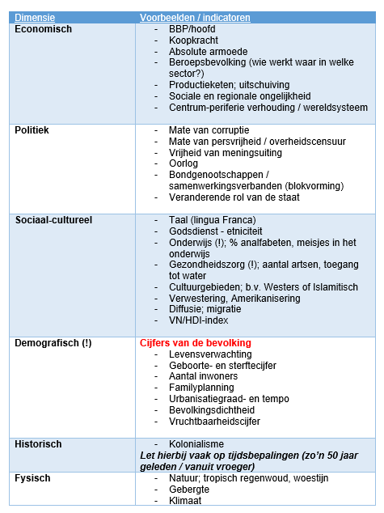
Geografische dimensies

Slide 4
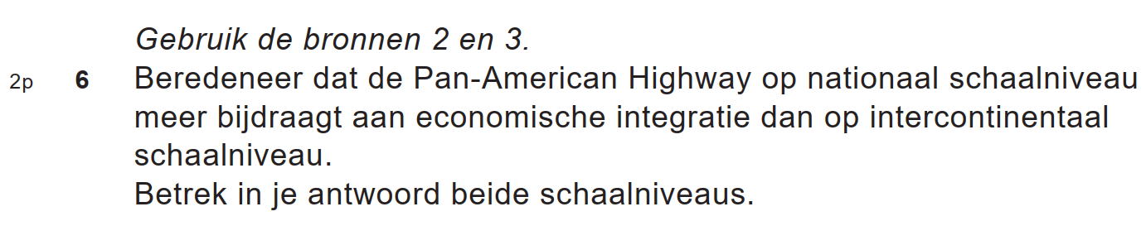
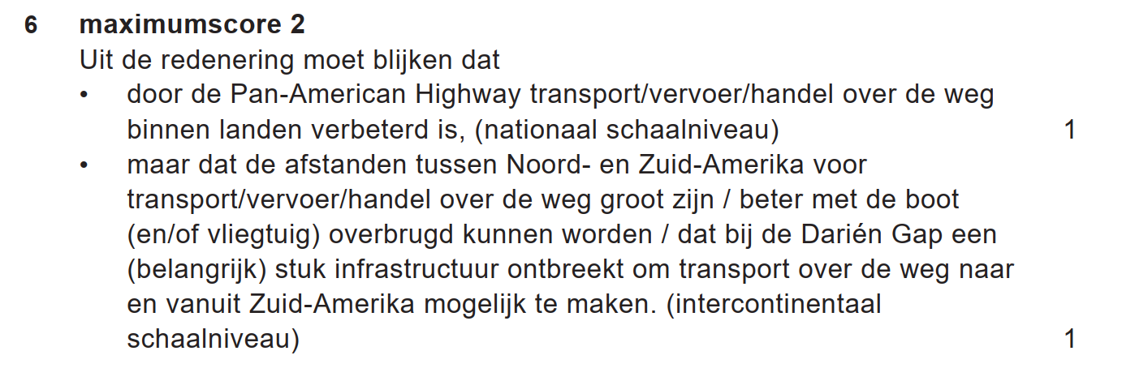
Schaalniveaus
Mondiaal - wereld
Continentaal – continent (intercontinentaal = tussen continenten)
Nationaal – een staat
Regionaal – deel van een land of regio op basis van een andere indicator
Lokaal – stad/wijkniveau

Slide 5
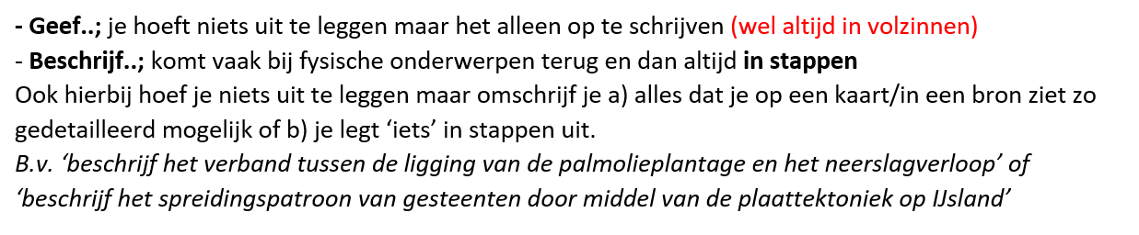
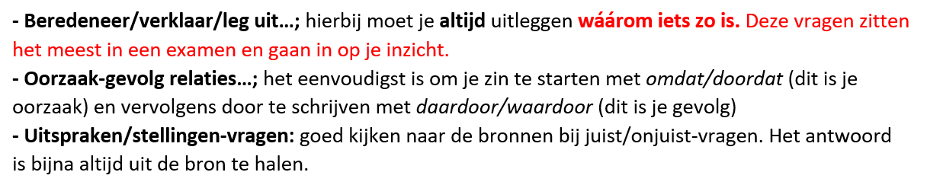
Type vragen

Slide 6
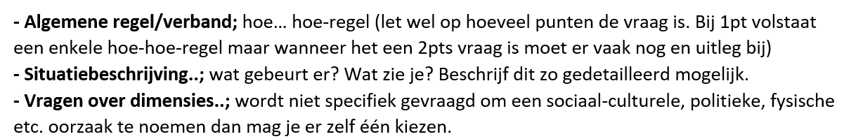
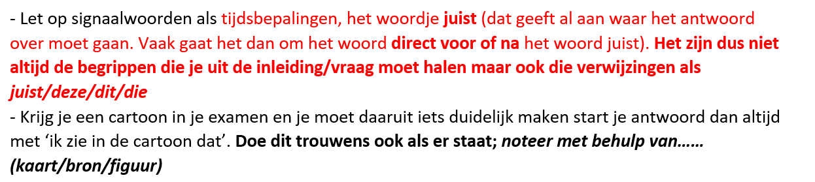
Type vragen

Slide 7
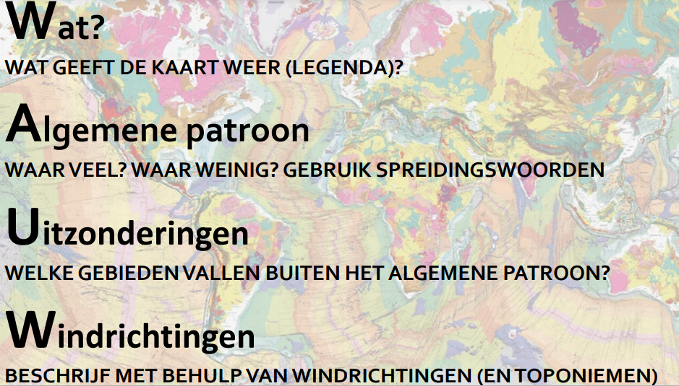
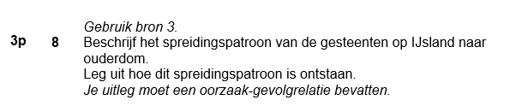
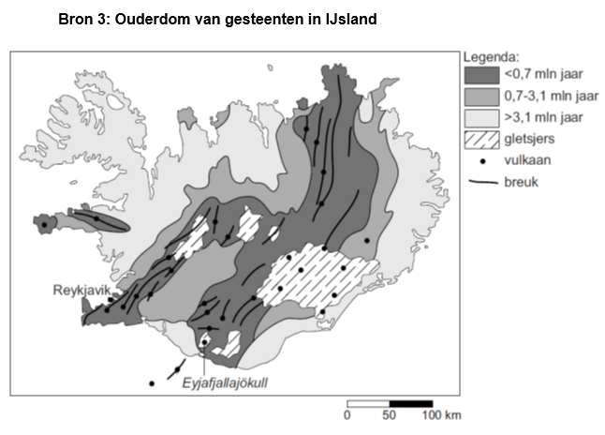
WAUW-strategie
Notes:
Sietske

Slide 8
Vage antwoordconstructies
… door een ontwikkeling, veranderde het …
… in een gebied
… de ene plaat duikt onder de andere
… ze zijn verder ontwikkeld in
… je ziet dat boven/onder het gebied minder neerslag valt.
… in Bolivia wordt een ander beleid gevoerd dan in Chili
… het regiem wordt groter …
X
Notes:
Giliam

Slide 9
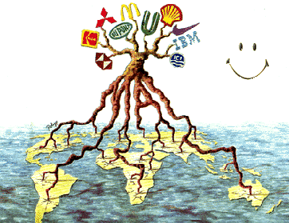
Domein Wereld
Weet wat er in de wereld gebeurt..
Wereldsysteem / centrum-periferiemodel
Stedelijke gebieden in de V.S.
Productieketen / triade / global shift
Rehoring / offshoring / outsourcing
Ruimtelijke afwenteling
Zuid-zuid investeringen
Notes:
Sietske

Slide 10
HOOFDKANTOOR (CEO)
MARKETING
RESEARCH + DEVELOPMENT
ADMINISTRATIE + CALLCENTERS
PRODUCTIE (+DISTRIBUTIE)
VERKOOP
CONSUMPTIE
Notes:
Giliam

Slide 11
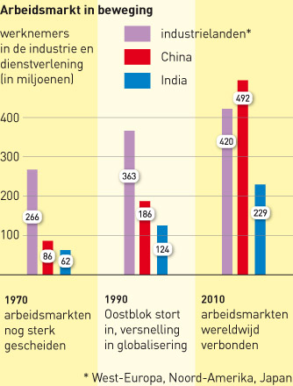
Ontwikkelingen economische globalisering
Na 1970 (en met name vanaf de jaren ‘90): Liberalisering/deregulering van de wereldhandel > vrijhandel > vrije markteconomie is het leidend economisch principe
Gevolg: productie verplaatste naar (semi-) perifere gebieden op mondiaal schaalniveau – offshoring (uitschuiving)
Notes:
Giliam

Slide 12
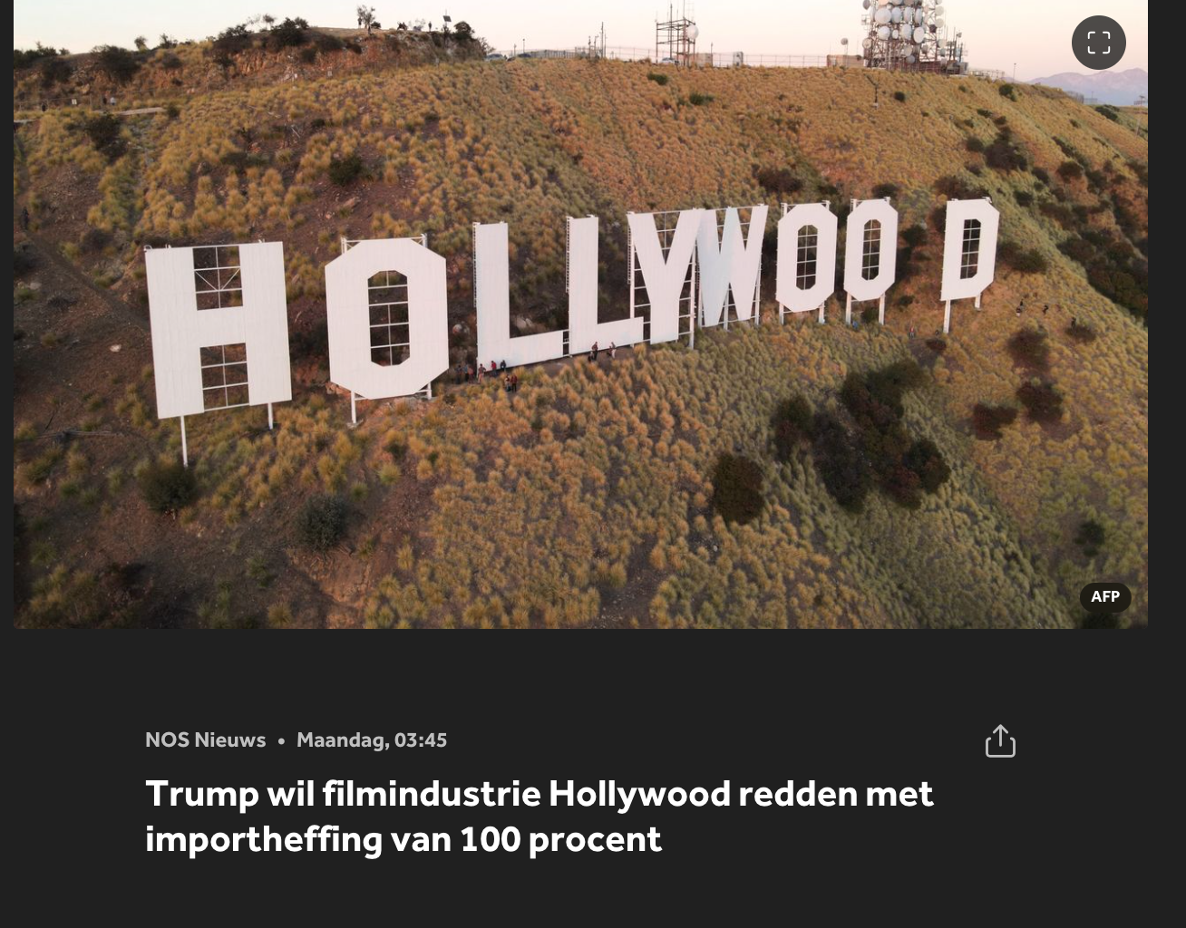
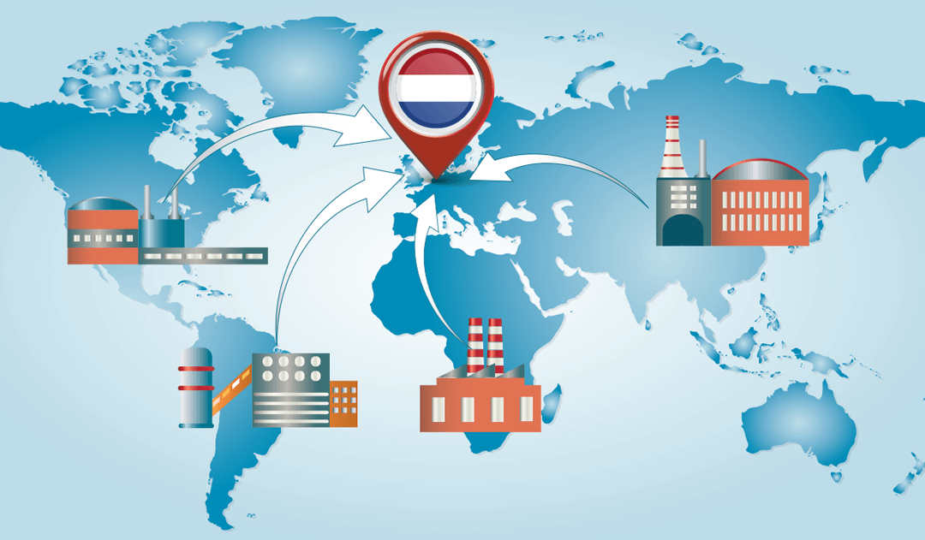
Reshoring
Het terughalen van de productie naar het eigen land.
Motieven:
Minder afhankelijk van het buitenland
Creëren van werkgelegenheid in eigen
land
Minder invloed van handelstarieven
Notes:
Giliam

Slide 13
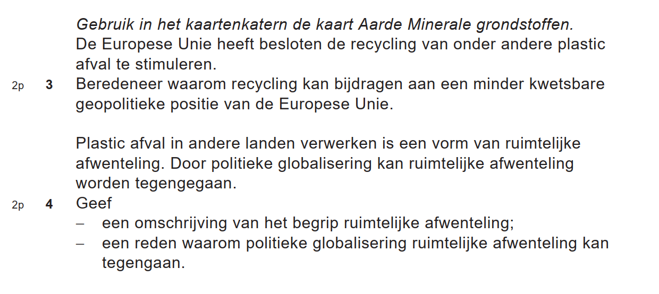
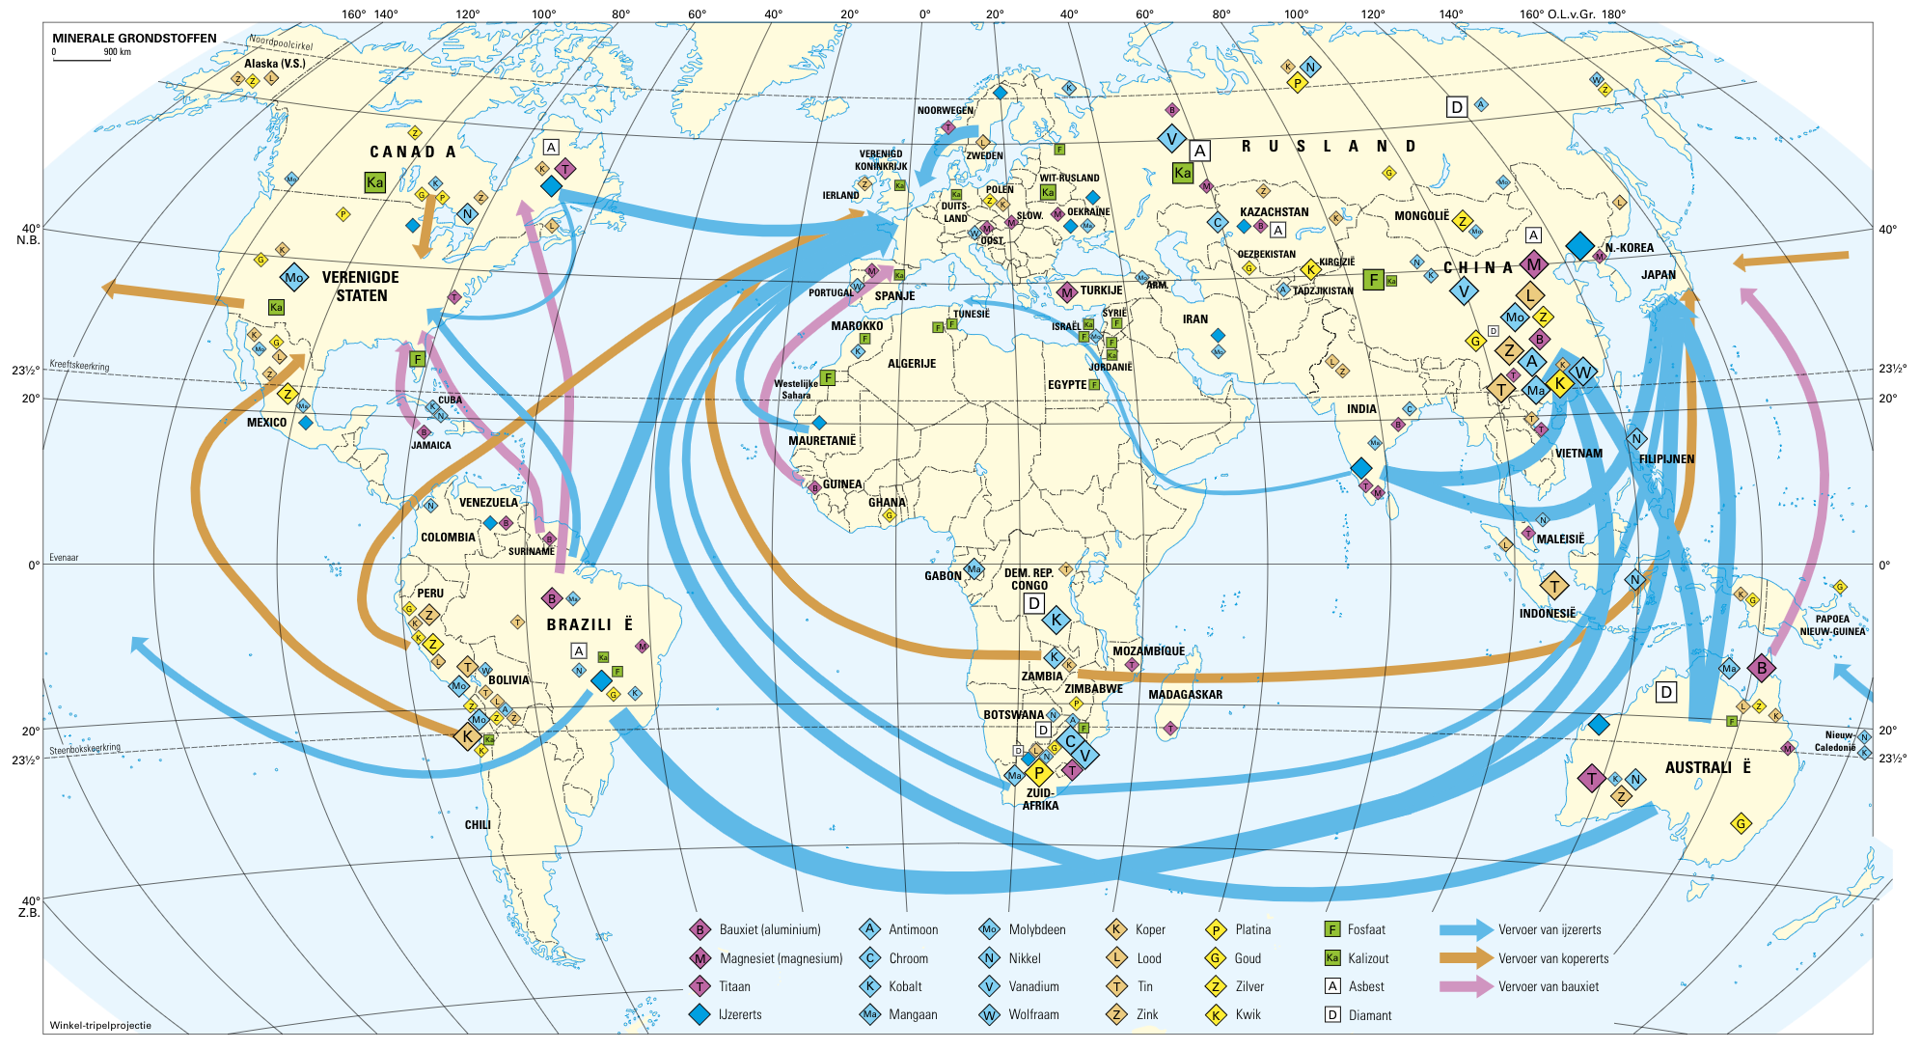
Examenvraag ‘reshoring’
Notes:
Giliam

Slide 14
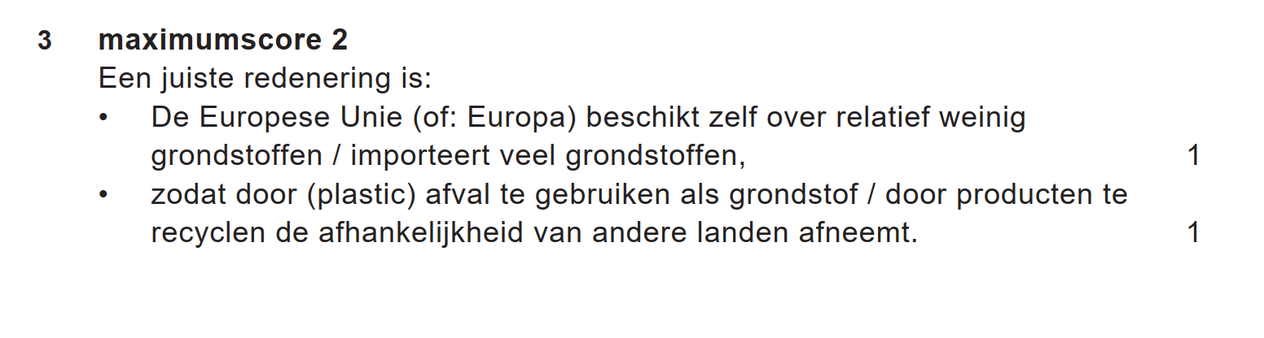
Examenvraag ‘reshoring’
Notes:
Giliam

Slide 15
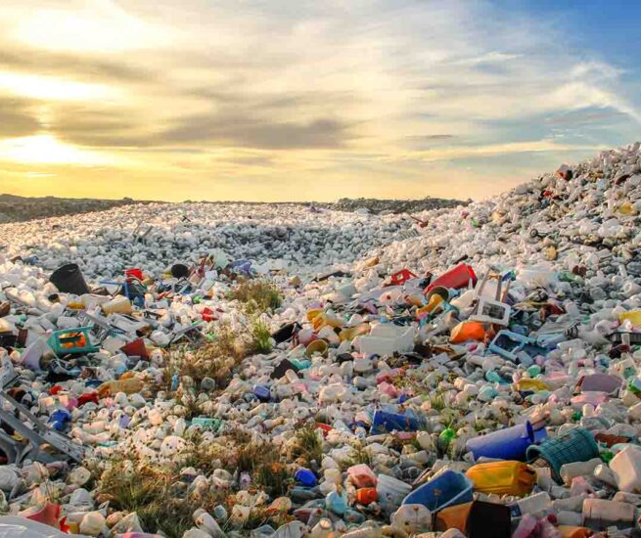
Afwenteling
De negatieve effecten van vooruitgang worden afgeschoven op andere gebieden en/of op toekomstige generaties
In ruimte: op andere gebieden, waardoor anderen de last dragen
In tijd: vooruitschuiven, waardoor volgende generaties er last van hebben.
Notes:
Giliam

Slide 16
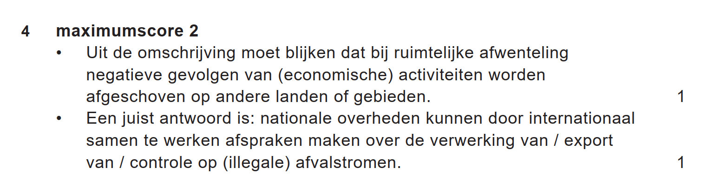
Examenvraag ‘afwenteling’
Notes:
Giliam

Slide 17
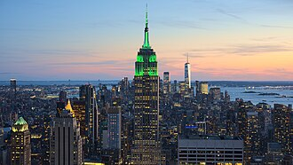
Stedelijke gebieden in de V.S.
Wereldsteden
Een belangrijk mondiaal knooppunt op cultureel, economisch of politiek gebied
Vragen kunnen gaan over Amerikaanse steden, maar ook over andere wereldsteden!
Notes:
Giliam

Slide 18
Stedelijke gebieden in de V.S.
New York
Cultureel: musea, theater, creativiteit
Politiek: hoofdkantoor VN
Economisch: Wall Street, mainport
Los Angeles
Cultureel: Hollywood, muziekindustrie
Economisch: mainport, belangrijke haven door global shift (Pacific Rim)
Washington D.C.
Politiek: nationale politiek (met mondiale impact), Pentagon maar ook hoofdkantoren van Wereldbank en IMF
Notes:
Giliam

Slide 19
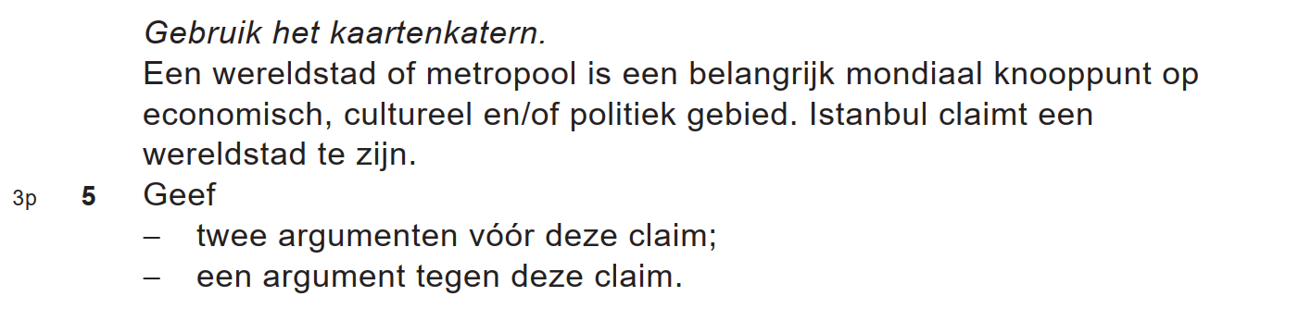
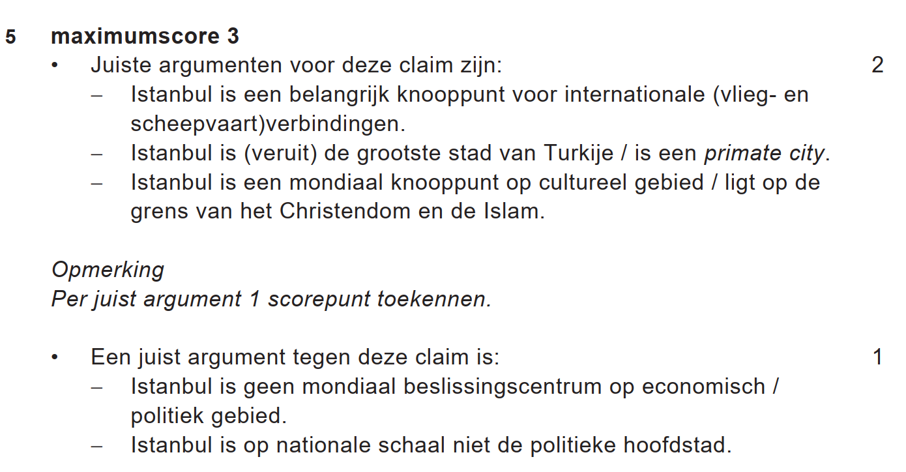
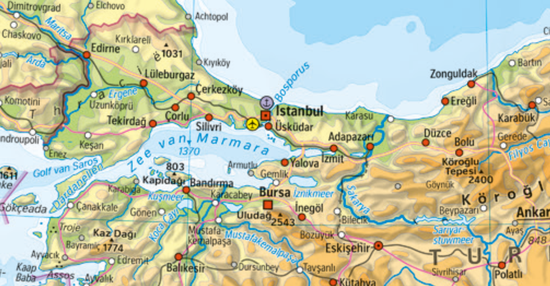
Examenvraag ‘wereldsteden’
Notes:
Giliam

Slide 20
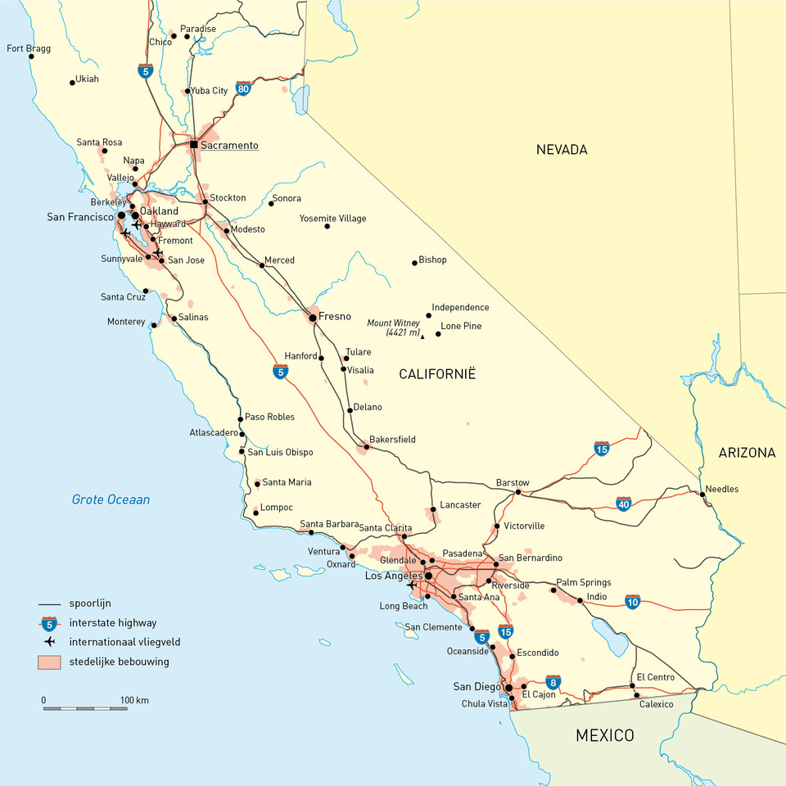
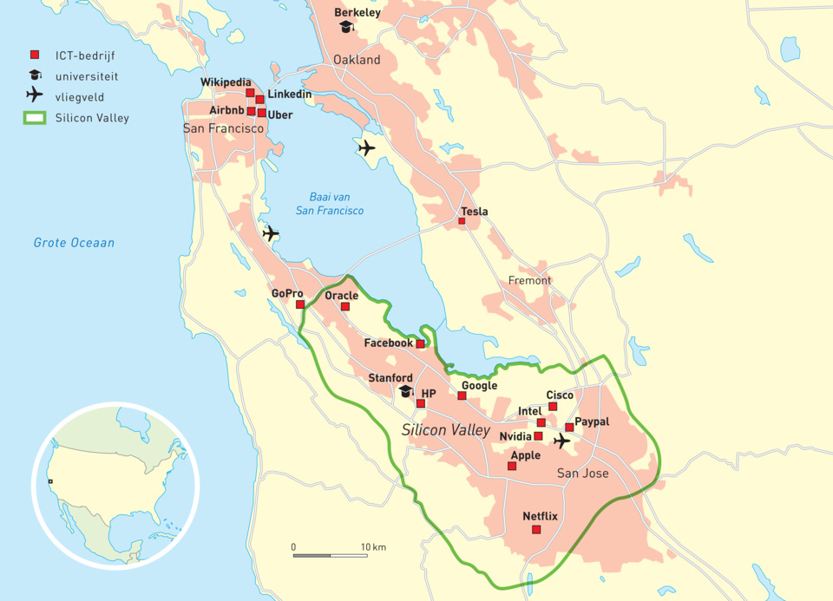
Megalopolis en belang San Francisco
Een megalopolis ontstaat wanneer een aantal metropolen aan elkaar groeien. Voorbeeld: SanSan regio (San Francisco tot aan San Diego, met daartussen LA)
Belang van San Francisco wordt steeds belangrijker door toename van macht in hightech-industrie en ontwikkeling Pacific Rim (Silicon Valley)
Notes:
Giliam

Slide 21
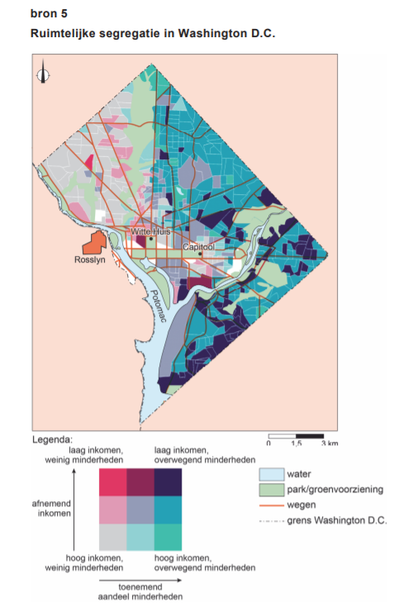
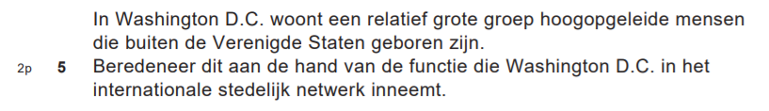
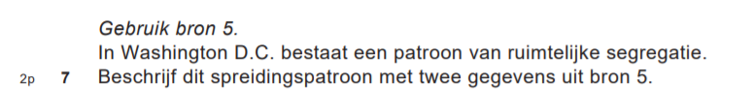
Examenvraag ‘Steden in de V.S’ (functie van steden, segregatie, polarisatie)
Notes:
Giliam

Slide 22
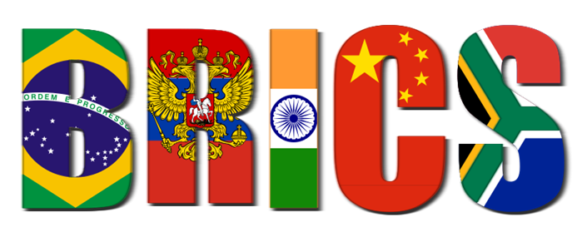
BRICS-MIT landen
Altijd benoemen: GROEIENDE / OPKOMENDE ECONOMIE. Dan een keuze (afhankelijk van de vraagstelling):
Grondstoffen uit de periferie (infrastructuur)
Toegenomen welvaart (luxe producten)
Kapitaal en kennis neemt toe
Notes:
Sietske

Slide 23
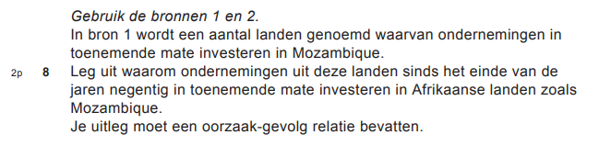
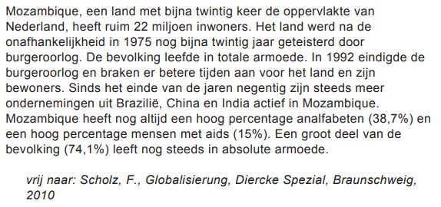
Examenvraag ‘BRICS-MINT’
Notes:
Sietske

Slide 24
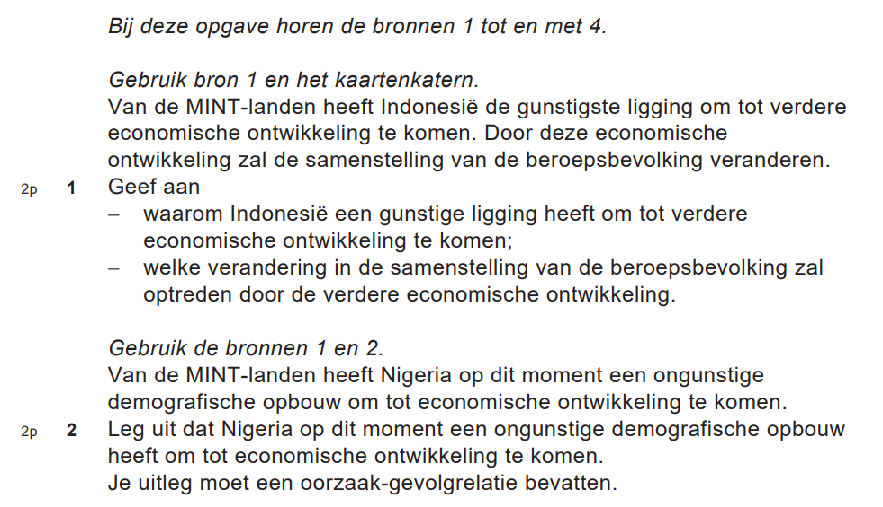
Examenvraag ‘BRICS-MINT’ (2)
Notes:
Sietske

Slide 25
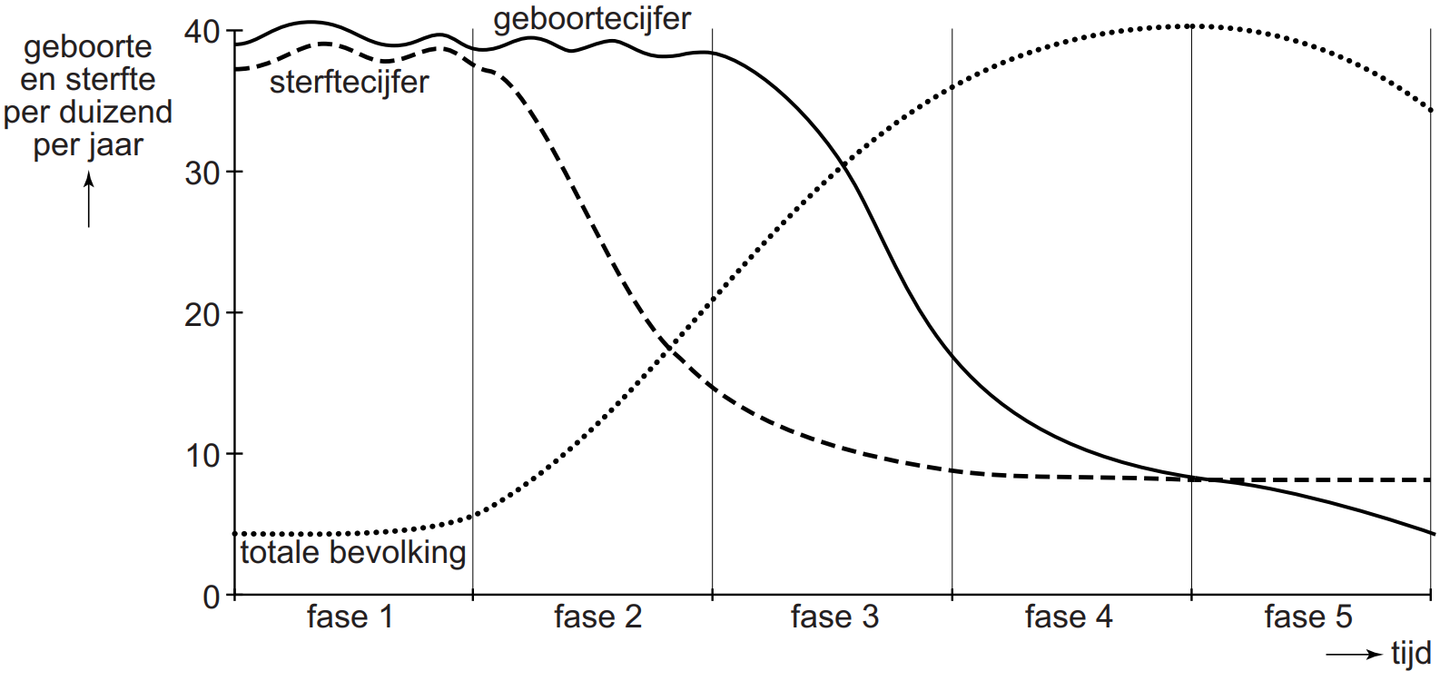
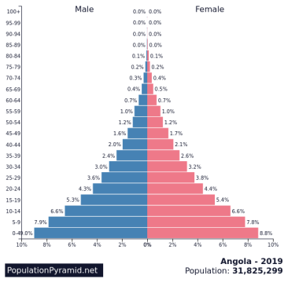
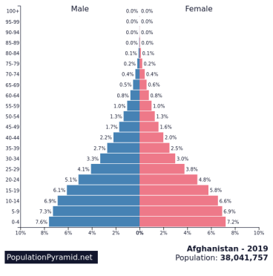
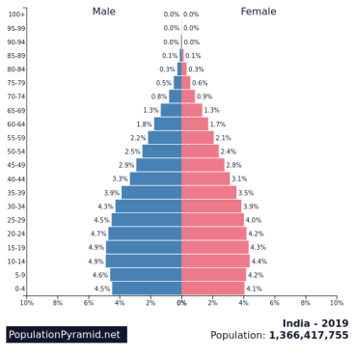
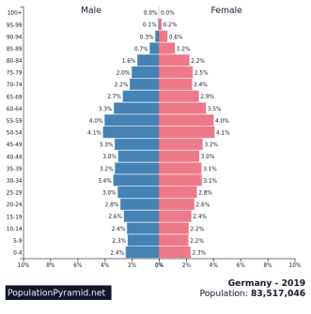
Demografisch transitiemodel
Notes:
Giliam

Slide 26
Domein Aarde
Endogene processen:
Wat zijn endogene processen?
Subductiezone
Type vulkanen en erupties
Gesteentekringloop
Exogene processen:
Wat zijn exogene processen?
Mondiale luchtstromen
Klimaatclassificatie van Köppen
Erosie & verwering
Klimaatfactoren
Notes:
Sietske

Slide 27
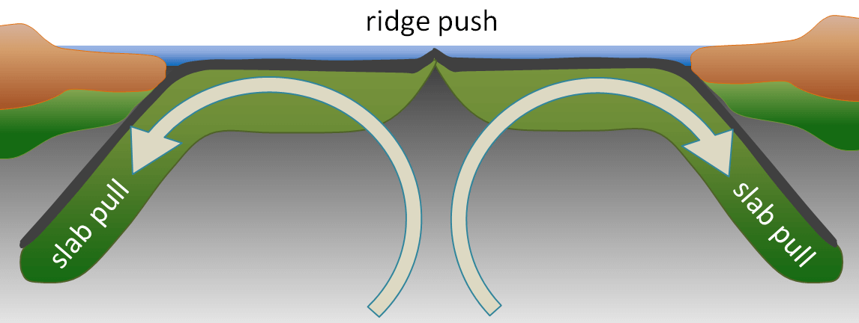
Ridge push v.s. slab pull
Notes:
Sietske

Slide 28
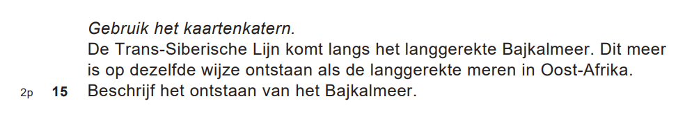
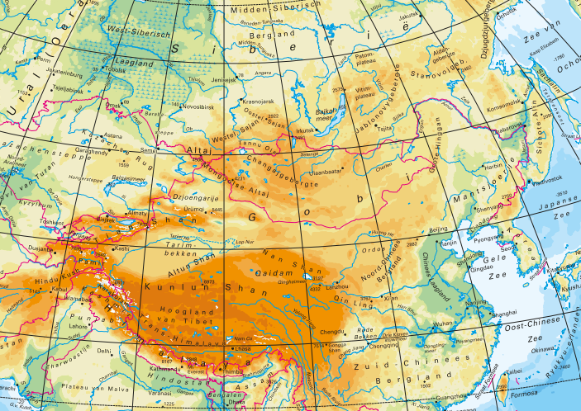
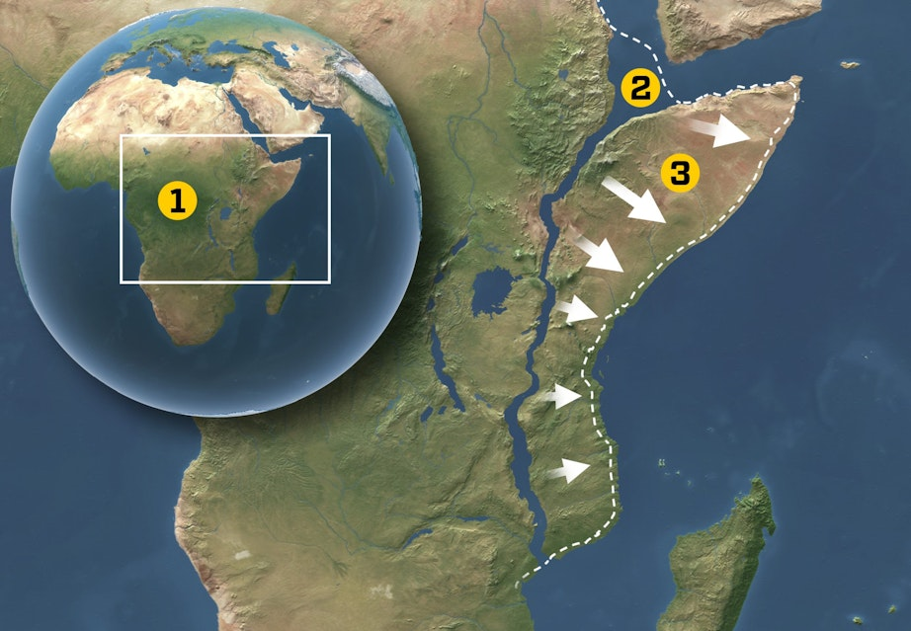
Rekspanning
Notes:
Sietske

Slide 29
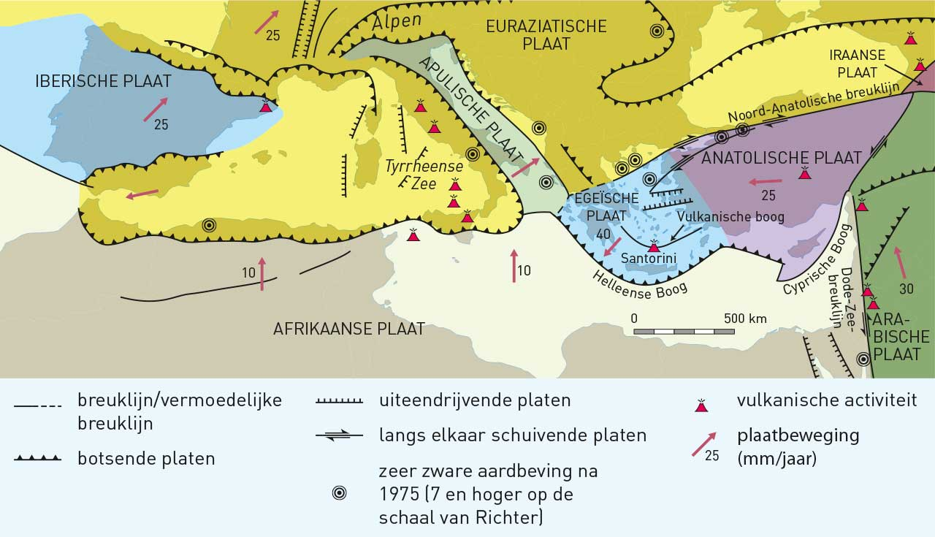
Complexe plaattektoniek in Middellandse Zeegebied
Beschrijf het ontstaan van het bekken in de Tyrrheense zee (of bij het Griekse eiland Rhodos)
Notes:
Sietske

Slide 30
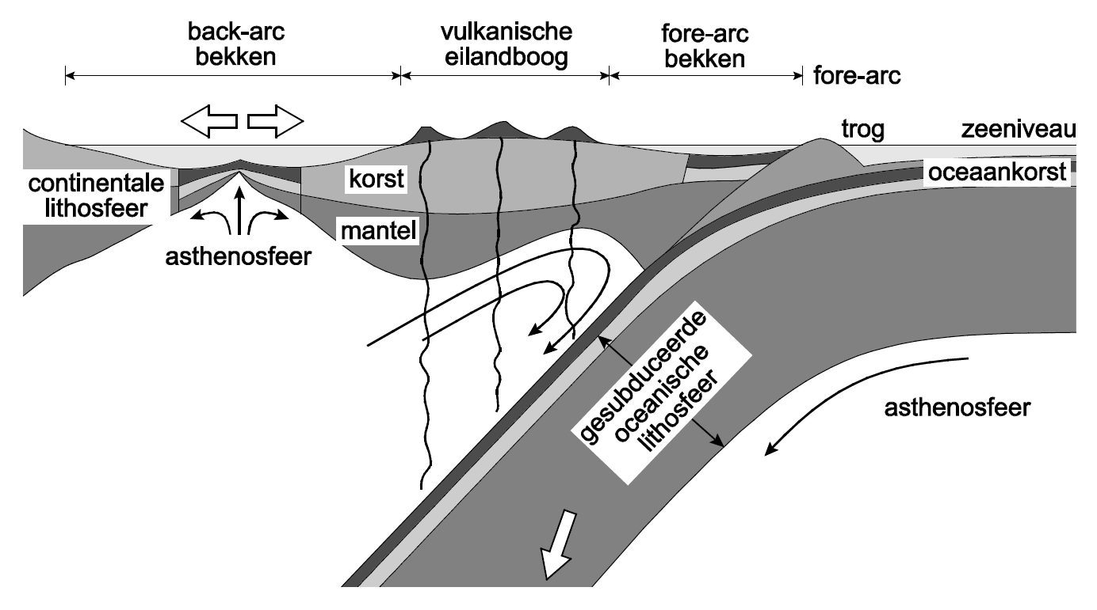
Complexe plaattektoniek in Middellandse Zeegebied
Notes:
Sietske

Slide 31
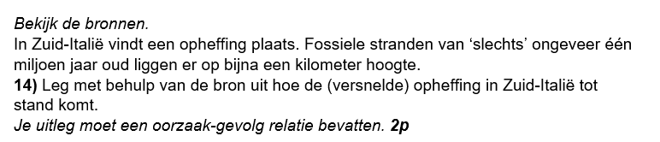
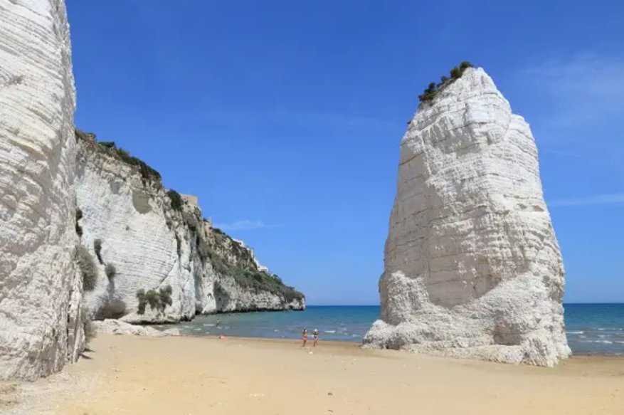
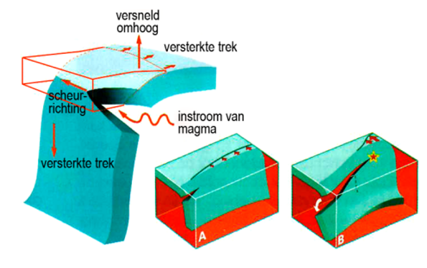
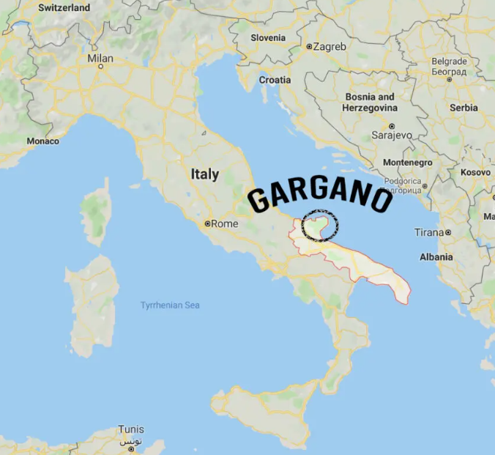
Complexe plaattektoniek in Middellandse Zeegebied
Notes:
Sietske

Slide 32
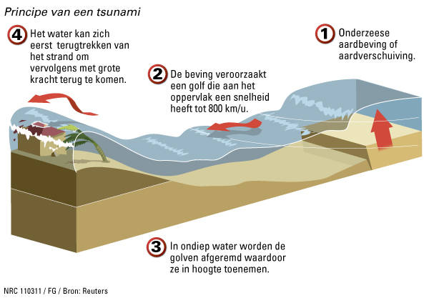
Platentektoniek: tsunami’s
Notes:
Sietske

Slide 33
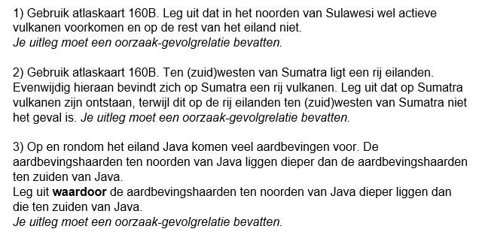
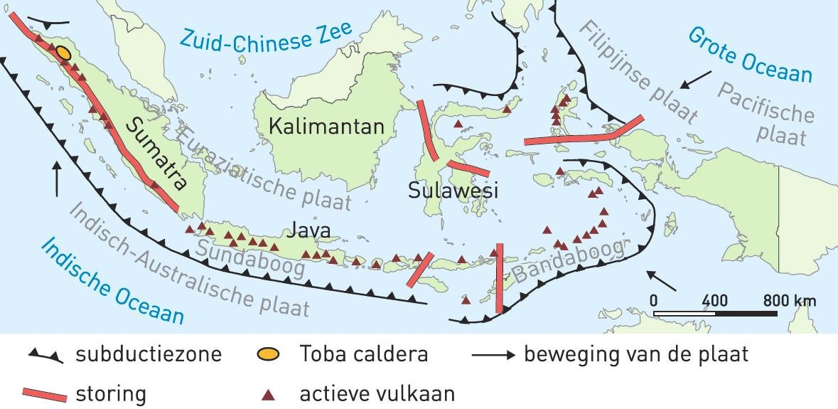
Platentektoniek: stappenplan
Notes:
Sietske

Slide 34

Verwering
Exogene processen: verwering
Gesteente verbrokkelt, verkruimelt en valt uiteen.
Twee hoofgroepen:
Mechanische verwering
Chemische verwering
Notes:
Giliam

Slide 35


Verwering
Mechanische / fysische verwering (kracht)
Door temperatuurwisselingen: komt veelal in woestijnen en hooggebergten voor
Vorstverwering: water bevriest en zet uit
Biologische verwering: plantenwortels
Samenstelling van het gesteente blijft hetzelfde.
Notes:
Giliam

Slide 36


Chemische verwering
Chemische verwering
water met humuszuren tast het gesteente aan door het oplossen van mineralen
Samenstelling van het gesteente verandert.
Komt met name voor in warme en vochtige klimaten
Notes:
Giliam

Slide 37

Erosie
Erosie
Het afslijten van gesteente door wind, water of ijs.
Notes:
Giliam

Slide 38



Erosie + sedimentatie
1) Watererosie (fluviatiel en mariene) Te herkennen aan:
Fluviatiel: V-dal / trap / delta / puinwaaier Mariene: Pilaren in zee / estuarium
Notes:
Giliam

Slide 39


Erosie + sedimentatie
2) IJserosie (glaciaal) Te herkennen aan: U-dal / gladde hellingen / morene
Notes:
Giliam

Slide 40


Erosie + sedimentatie
3) Winderosie (eolisch) Te herkennen aan: duinen / paddenstoelrotsen
Notes:
Giliam

Slide 41

Samenhang tussen verwering, erosie en sedimentatie
Notes:
Giliam

Slide 42



Examenvraag ‘exogene processen’
Notes:
Giliam

Slide 43


Gesteentegroepen
1) Sedimentgesteente Te herkennen aan:
Voorbeelden: Zandsteen – Schalie – Kalksteen
Horizontale gelaagdheid Aanwezigheid fossielen (!)
Notes:
Sietske

Slide 44

Gesteentegroepen
2) Metamorf gesteente Te herkennen aan:
Voorbeelden: leisteen – schist – marmer – steenkool
Geplooide lagen / vervorming Hoge druk en/of hoge temperatuur
Dieper in de aardkorst
Notes:
Sietske

Slide 45



Gesteentegroepen
3) Stollingsgesteente Te herkennen aan:
Basalt: Kleine kristallen, hexagonen, verticale pilaren Graniet: Grote kristallen (keukenblad)
Notes:
Sietske

Slide 46

Gesteentekringloop
Notes:
Sietske

Slide 47
Verschuiving van de ITCZ
De lagedrukgebieden rond de evenaar, de ITCZ, ligt op de warmste breedtegraad.
Die warmte zorgt immers voor het opstijgen van de lucht.
In juli ligt de warmste breedtegraad ten noorden van de evenaar
In januari ligt die ten zuiden van de evenaar.
Dit heeft impact op de neerslagpatronen
30⁰ N.B.
evenaar
30⁰ Z.B.
Notes:
Giliam

Slide 48

Situatie in juli
H
H
H
L
L
L
H
H
H
Notes:
Giliam: ITCZ schuift naar het noordelijk halfrond en daarmee verplaatst ook het hogedrukgebied noordwaarts richting het Middellandse Zeegebied. De lucht in een hogedrukgebied daalt, dus verdampen de wolken. Dat verklaart de droge, warme zomers van het mediterrane klimaat.

Slide 49
Situatie in januari
H
H
H
L
H
H
H
L
L
L
H
H
H
Notes:
Giliam: ITCZ schuift naar het zuidelijk halfrond, waardoor de invloed van hogedruk in het Middellandse Zeegebied afneemt. Tussen het hogedrukgebied van Noord-Afrika en centraal Europa is vaak ruimte voor lage druk om vanuit de Atlantische Oceaan om binnen te dringen in het Middellandse Zeegebied. Deze lucht warmt op boven het relatief warmere water van de Middellandse Zee, waardoor er in de winter meer neerslag valt.

Slide 50



Verschuivende drukgebieden
De verschuivende drukgebieden rond de Middellandse Zee beïnvloeden dus het neerslagpatroon en zorgen voor een Cs-klimaat.
Koude lucht vanuit het noorden en warme lucht vanuit het zuiden botsen (frontale neerslag) en veroorzaken neerslag.
Notes:
Giliam

Slide 51


Examenvraag ‘luchtdrukgebieden Middellandse Zeegebied’
Notes:
Giliam

Slide 52


Gevolgen van neerslagpatronen – tijden van watertekort
Met name in de zomer kampen veel landen in het Middellandse Zeegebied met een negatieve waterbalans. Door de geringe neerslag en hoge mate van verdamping, kan er een watertekort ontstaan.
Dit kan leiden tot vormen van landdegradatie, zoals verzilting, versnelde bodemerosie en verwoestijning.
Notes:
Giliam

Slide 53

ITCZ
Notes:
Giliam

Slide 54

Passaatwinden
Stabiel
Tussen subtropisch maximum & ITCZ
Coriolis-effect
Notes:
Giliam

Slide 55

Moessonwinden
Door verplaatsing van ITCZ steken passaatwinden de evenaar over en veranderen van richting.
Notes:
Giliam

Slide 56

El Niño & La Niña
La Niña situatie: Hoge luchtdruk in Tahiti, lage luchtdruk in Darwin (AUS).
Sterke passaten drijven zeestroom van Peru naar Indonesië aan.
Koud diepzeewater welt op bij Peru. Lucht koelt af: dalende lucht.
Hoge druk: droog.
Notes:
Giliam

Slide 57

El Niño & La Niña
El Niño situatie: Lage luchtdruk in Tahiti door opwarming zeewater, relatiefhogere luchtdruk in Darwin (AUS).
Lucht- en zeestromen keren om.
Droogte in Indonesië en neerslag in Peru.
Notes:
Giliam

Slide 58
Klimaat
ALTIJD een GEVOLG, nooit een oorzaak!
Klimaatfactoren:
Breedteligging
Reliëf / hoogteligging
Afstand tot de zee / type oppervlak
Warme en koude zeestromen
Overheersende windrichting
Zonder atlas?
➔ Norilsk, Urümqi, Lhasa, Dhaka (allemaal rond 90° Oosterlengte)
Notes:
Sietske

Slide 59

Domein Zuid-Amerika
Topografie
Stereotypen & mentale beelden
Demografie
Sociaal-culturele smeltkroes
Economie
Politiek
Fysisch
Notes:
Sietske

Slide 60

Zuid-Amerika: politiek
Van oligarchieën via populisme en dictaturen naar democratie
Neoliberaal beleid; opening van de markt voor het buitenland
Gevaar Amazonegebied door ontginning & aanleg infrastructuur
Formele v.s. informele machtstructuur
Deelname internationale organisaties (UNASUR, VN, Wereldbank)
Good governance is een probleem
Notes:
Sietske

Slide 61


Examenvraag ‘Politiek en economie’
Notes:
Sietske

Slide 62


Examenvraag ‘Politiek en economie’
Notes:
Sietske

Slide 63


Zuid-Amerika: Fysisch
Vlakke en steile subductie
Ontstaan voorlandbekkens
Ertsen!
El Niño
Notes:
Sietske

Slide 64

Examenvraag ‘Zuid-Amerika’
Notes:
Sietske

Slide 65


Notes:
Sietske

Slide 66



Notes:
Sietske

Slide 67




Notes:
Sietske

Slide 68



Oefenvraag

Slide 69

Domein Leefomgeving
Klimaatverandering: (neerslag)regiem wordt onregelmatiger
IJsselmeergebied en Zuidwestelijke Delta
Maatregelen in het rivieren- en kustgebied (adaptief watermanagement)
Notes:
Sietske

Slide 70





Drietrapsstrategie
Notes:
Sietske

Slide 71

Waterbeleid in NL
Notes:
Sietske

Slide 72

Leefomgeving: Water en steden combi!
Voorbeeld uit examen HAVO 2023-1
Denk aan: - Waterveiligheid in combinatie met ruimtelijke ordening
- Hittestress in combinatie met sustainable cities - Combinatie van wateroverlast met smart cities (overstromingsrisicobewustzijn); apps

Slide 73


Examenvraag vaardigheden
Notes:
Sietske

Slide 74


Examenvraag ‘toekomstscenario’s’
Notes:
Sietske

Slide 75

Buurtprofiel
Notes:
Sietske

Slide 76



Herstructurering
Notes:
Sietske

Slide 77



Gentrification
Notes:
Sietske

Slide 78





Oefenen

